Slide 1
San Giuseppe
Oggi 19 marzo si festeggia la Festa del Papà, in onore di San Giuseppe, sposo di Maria e papà di Gesù.
Giuseppe era un falegname che viveva a Nazareth. Era fidanzato con una giovane del paese che si chiamava Maria.
Dio scelse Maria come madre di suo figlio Gesù perché donna buona e pura, di conseguenza Giuseppe divenne il padre del bambino, un angelo, in sogno, gli rivelò questo compito speciale.
Giuseppe accettò e insieme a Maria crebbe il piccolo figlioletto.

Slide 2
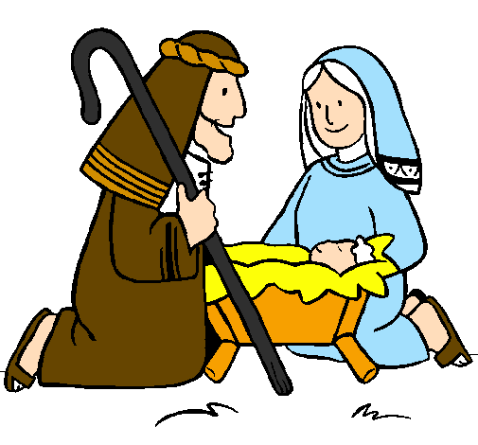

Slide 3
San Giuseppe e Gesù
L’infanzia di Gesù passò come quella dei suoi coetanei, fra giochi, studio, preghiere al Tempio e aiutando suo padre nel lavoro di falegname. Giuseppe crebbe il bambino come suo, con tutto l’amore, la protezione e l’educazione di padre affettuoso e saggio quale era.

